Slide 1
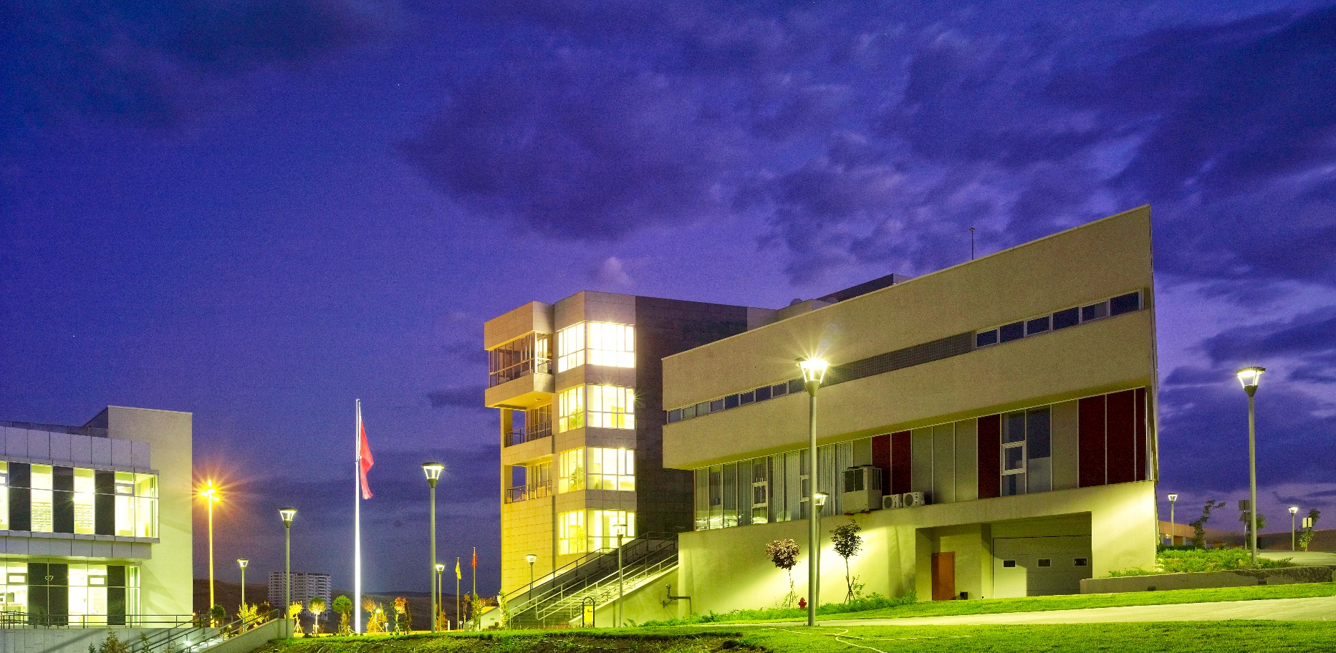
www.cankaya.edu.tr

Slide 2
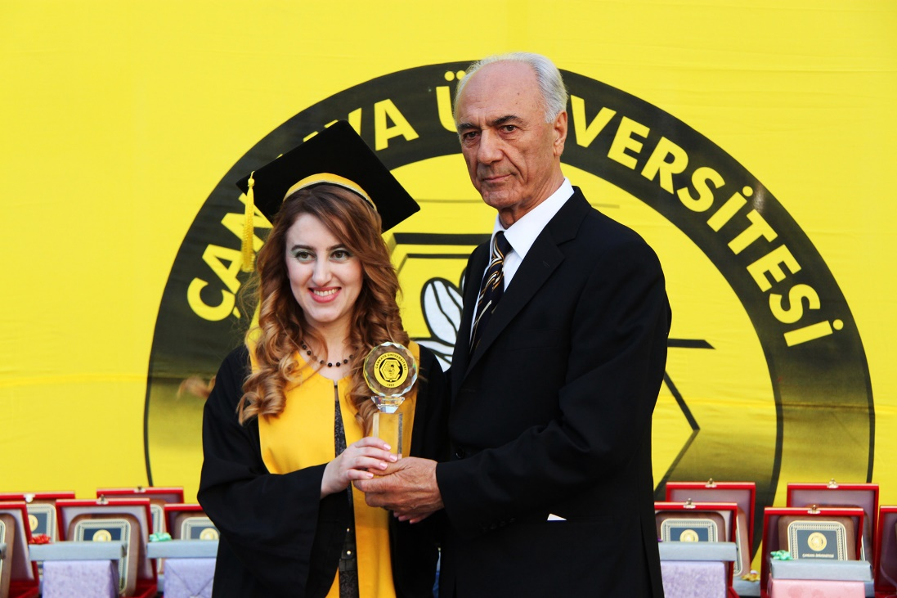
Çankaya Üniversitesi
Çankaya Üniversitesi, Sıtkı Alp Eğitim Vakfı tarafından kurulmuştur. Yüksek Öğretim Kurumları Teşkilatı Hakkında 41 Sayılı Kanun Hükmünde Kararname’nin Değiştirilerek Kabulüne Dair Kanuna eklenen 09.07.1997 tarih ve 4282 sayılı kanunla, 4 fakülte, 2 enstitü, 1 meslek yüksekokulu ve 4 araştırma-uygulama merkezi ile 1997-1998 öğretim yılında faaliyetine başlamıştır.
Çankaya Üniversitesi’nin, kuruluşunun 10. Yılında, 22 Ekim 2007 tarihinde temelleri atılan ve 2010-2011 öğretim yılında faaliyete geçen Yeni Kampüsüyle birlikte Ankara’da, biri Balgat’ta, biri Eskişehir Yolu 29. km’de olmak üzere iki kampüsü bulunmaktadır. Balgat Kampüsü’nde Hukuk ve Mimarlık Fakültesi, Adalet Meslek Yüksekokulu, Sosyal ve Fen Bilimleri Enstitüleri, Eskişehir Yolu 29. km’de bulunan Merkez Kampüs’te ise Fen-Edebiyat Fakültesi, İktisadi ve İdari Bilimler Fakültesi, Mühendislik Fakültesi ve Çankaya Meslek Yüksekokulu yer almaktadır.

Slide 3
www.cankaya.edu.tr

